Slide 1

基本统计分析

Slide 2

章节与案例引入
1

Slide 3

章节与案例引入
关心的问题
数据集中哪种影片最多（即频数最大）？
评分均值如何？
票房平均表现如何？
案例场景
中国互联网租房市场规模在2017年至2019年呈现明显的增长趋势，2019年互联网租房市场规模达到 0.94万亿元；
面对海量的房源，众多的合租房用户怎样才能找到物美价廉的合租房呢？
如果想在北京市海淀区租一间邻近地铁的20平方米左右的卧室，月租金大概是多少？

Slide 4
数据介绍
变量类型 |  | 变量名 | 详细说明 | 取值范围
月租金 |  | rent | 月租金 | [1150,6460]
租房信息 | 内部结构 | area | 租赁房间面积 | [5,30]
 |  | room | 租赁房间类型 | 主卧、次卧
 |  | bedroom | 卧室数 | [2,5]
 |  | livingroom | 厅数 | [1,2]
 |  | bathroom | 卫生间数 | [1,2]
 |  | heating | 供暖方式 | 集中供暖、自采暖
 | 外部条件 | floor_grp | 所在楼层分组 | 高楼层、中楼层、低楼层
 |  | subway | 邻近地铁 | 是、否
 |  | region | 城区 | 朝阳、海淀、东城、西城、 昌平、大兴、通州、石景山、 丰台、顺义、房山
本案例的数据为来源于某租房平台的租房数据集；
共采集了北京市某年某月5149条合租房源的信息；

Slide 5

本章难点
了解并掌握基本的数据描述统计量，包括频数统计、均值、分位数、方差与标准差、协方差与相关系数、最大最小值、峰度与偏度；能够使用不同的描述统计量对数据集做出准确的描述。
掌握基本的汇总分析方法，包括交叉列联表和分组统计方法，对数据中的变量进行比较和分析。

Slide 6
基本描述统计量
2

Slide 7
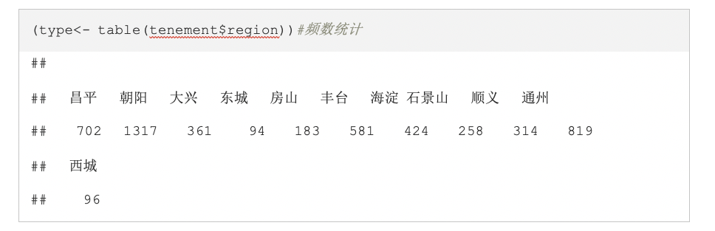
频数统计
频数统计是对定性变量的各水平计数进行统计的描述统计量。

Slide 8
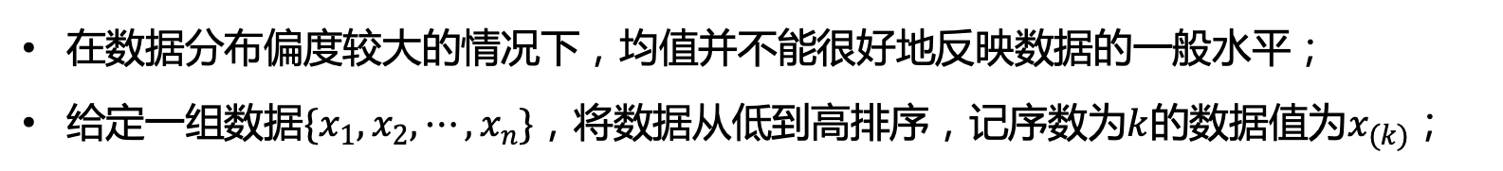
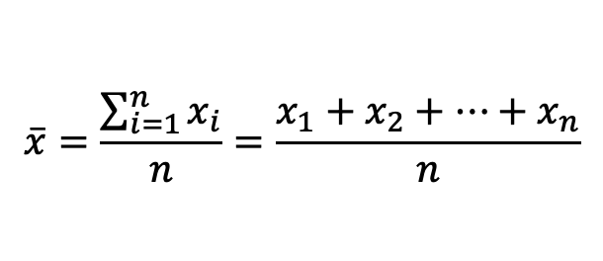
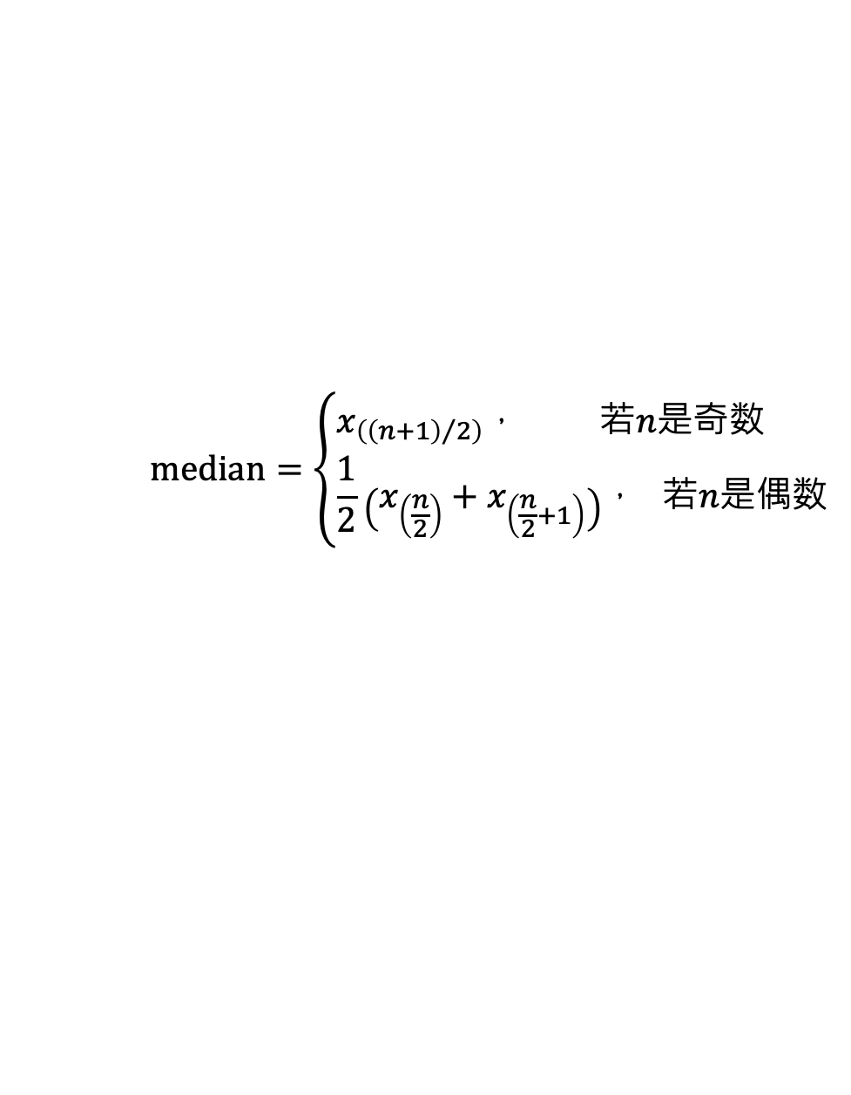
均值与中位数
均值，即一组数值型数据的平均数，是最常用的统计量之一。
$$\overline{x}=\frac{\sum_{i=1}^{n}{x_{i}}}{n}=\frac{x_{1}+x_{2}+⋯+x_{n}}{n}$$
在数据分布偏度较大的情况下，均值并不能很好地反映数据的一般水平；
给定一组数据$\{x_{1},x_{2},⋯,x_{n}\}$，将数据从低到高排序，记序数为$k$的数据值为$x_{(k)}$；
$$median=\left\{\begin{aligned}&x_{\left({\left(n+1\right)}/2\right)}， 若n是奇数 \\ &\frac{1}{2}\left(x_{\left(\frac{n}{2}\right)}+x_{\left(\frac{n}{2}+1\right)}\right)， 若n是偶数\end{aligned}\right.$$

Slide 9
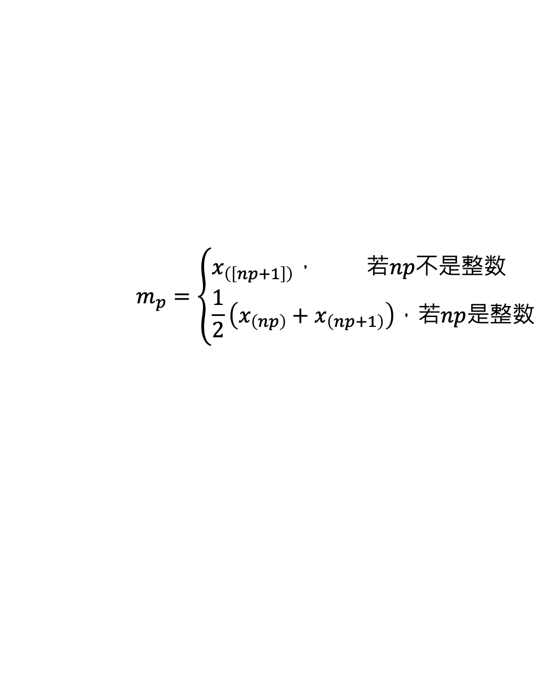

$p$ 分位数
给定一个样本数据集$\{x_{1},x_{2},⋯,x_{n}\}$，它的$p$分位数值$m_{p}$计算方式如下：
$$m_{p}=\left\{\begin{aligned}&x_{\left(\left[np+1\right]\right)}， 若np不是整数 \\ &\frac{1}{2}\left(x_{\left(np\right)}+x_{\left(np+1\right)}\right)，若np是整数\end{aligned}\right.$$
其中，$\left[np+1\right]$表示数字$(np+1)$的整数部分。

Slide 10
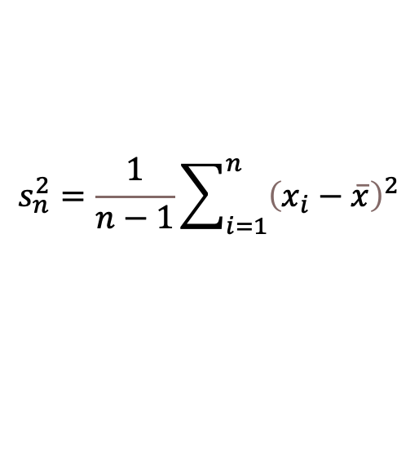
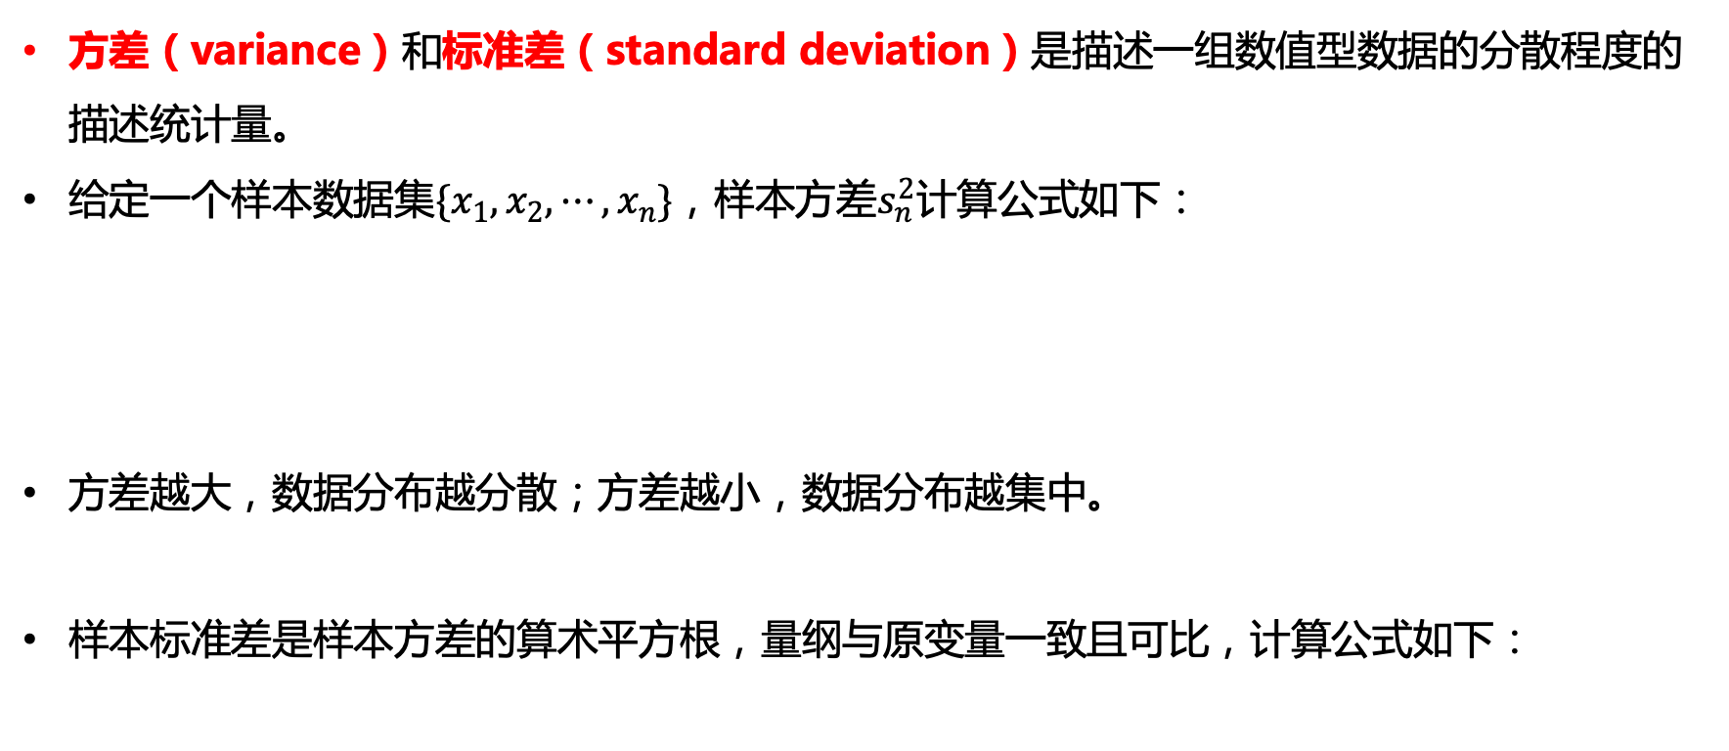
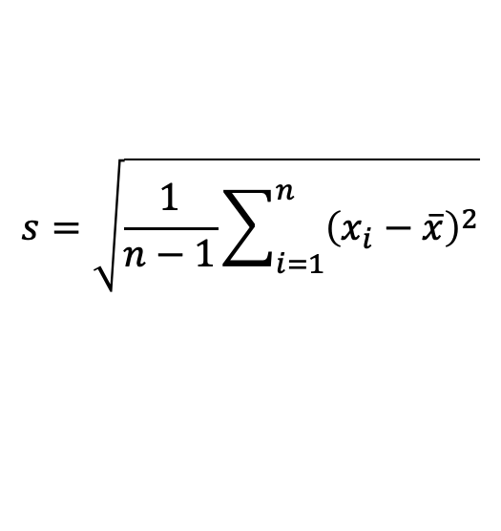
方差与标准差
方差（variance）和标准差（standard deviation）是描述一组数值型数据的分散程度的描述统计量。
给定一个样本数据集$\{x_{1},x_{2},⋯,x_{n}\}$，样本方差$s_{n}^{2}$计算公式如下：
方差越大，数据分布越分散；方差越小，数据分布越集中。
样本标准差是样本方差的算术平方根，量纲与原变量一致且可比，计算公式如下：
$$s_{n}^{2}=\frac{1}{n−1}\sum_{i=1}^{n}{{\left(x_{i}−\overline{x}\right)}^{2}}$$
$$s=\sqrt{\frac{1}{n−1}\sum_{i=1}^{n}{{\left(x_{i}−\overline{x}\right)}^{2}}}$$

Slide 11
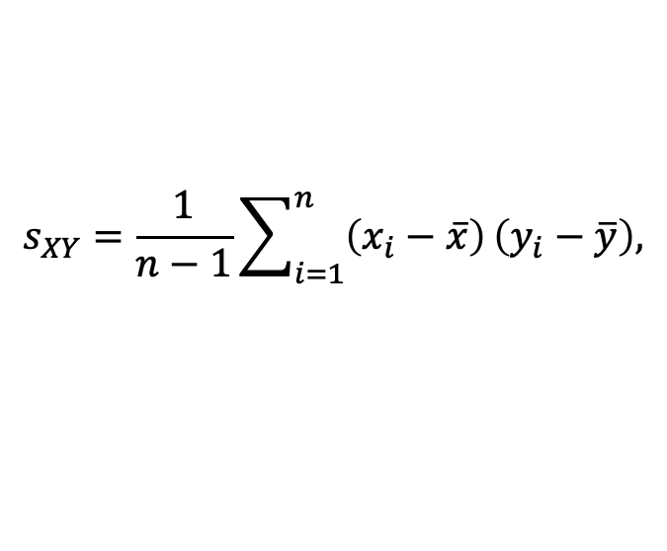
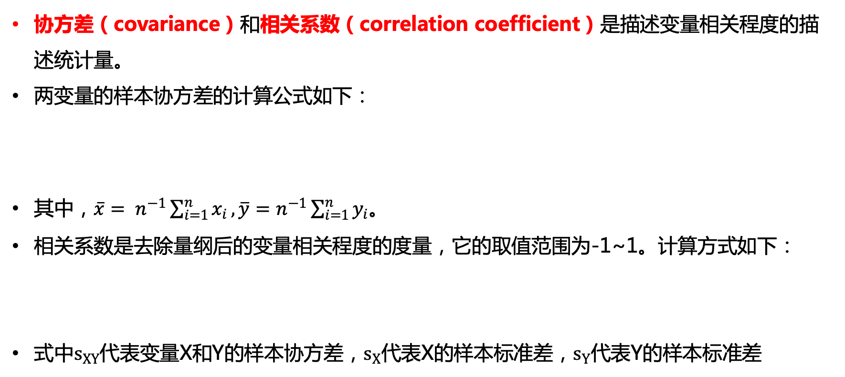
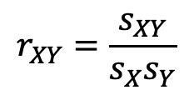
协方差与相关系数
两变量的协方差与相关系数
协方差（covariance）和相关系数（correlation coefficient）是描述变量相关程度的描述统计量。
两变量的样本协方差的计算公式如下：
其中，$\overline{x}= n^{−1}\sum_{i=1}^{n}{x_{i}}, \overline{y}=n^{−1}\sum_{i=1}^{n}{y_{i}}$。
相关系数是去除量纲后的变量相关程度的度量，它的取值范围为-1~1。计算方式如下：
式中$s_{XY}$代表变量X和Y的样本协方差，$s_{X}$代表X的样本标准差，$s_{Y}$代表Y的样本标准差
$$s_{XY}=\frac{1}{n−1}\sum_{i=1}^{n}{\left(x_{i}−\overline{x}\right)}\left(y_{i}−\overline{y}\right),$$
$$r_{XY}=\frac{s_{XY}}{s_{X}s_{Y}}$$

Slide 12
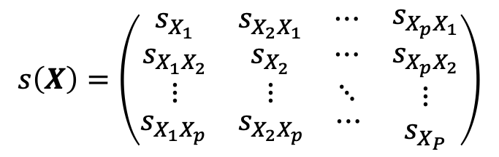
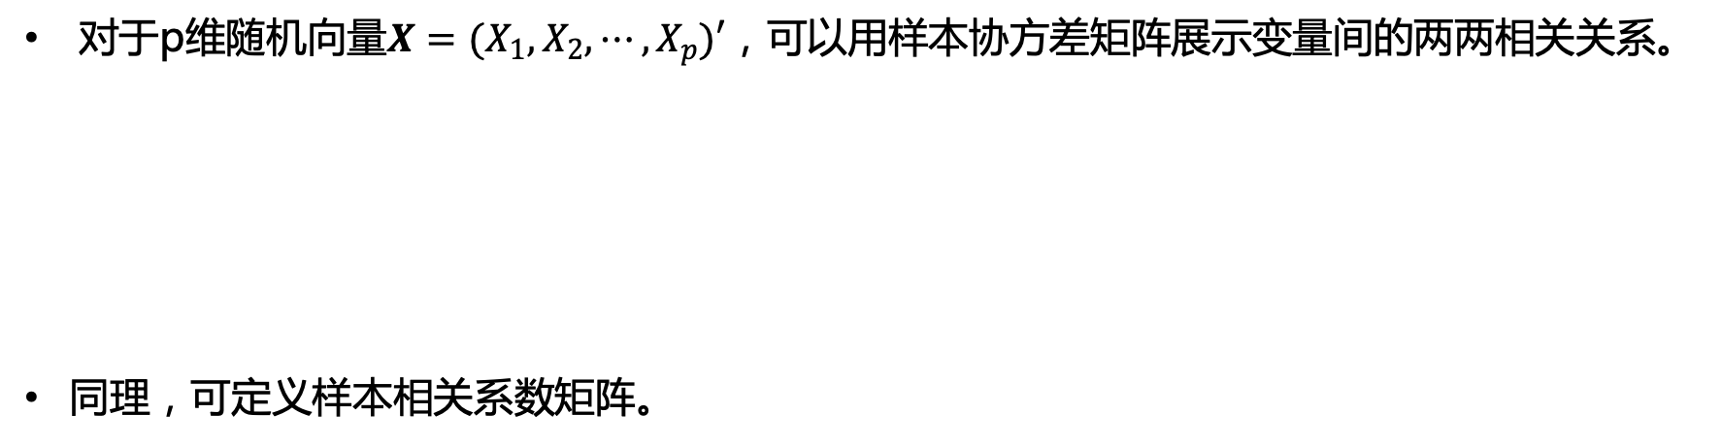
协方差与相关系数
多变量的协方差与相关系数
对于p维随机向量$X=(X_{1},X_{2},⋯,X_{p})′$，可以用样本协方差矩阵展示变量间的两两相关关系。
同理，可定义样本相关系数矩阵。
$$s\left(X\right)=\left(\begin{matrix}\begin{matrix}s_{X_{1}} & s_{X_{2}X_{1}} & ⋯ \\ s_{X_{1}X_{2}} & s_{X_{2}} & ⋯ \\ ⋮ & ⋮ & ⋱\end{matrix} & \begin{matrix}s_{X_{p}X_{1}} \\ s_{X_{p}X_{2}} \\ ⋮\end{matrix} \\ \begin{matrix}s_{X_{1}X_{p}} & s_{X_{2}X_{p}} & ⋯\end{matrix} & s_{X_{P}}\end{matrix}\right)$$

Slide 13
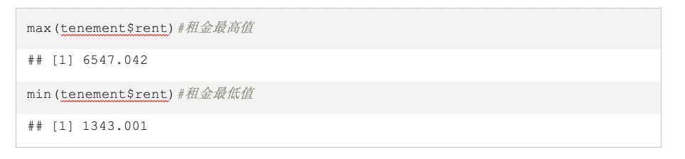
最大值与最小值
最大值（maximum value）、最小值（minimum value）描述一组数值型变量由高到低排序后最大和最小的元素。
租金最高的房间是朝阳区、中楼层、在地铁旁边、面积为27平方米的一个主卧。

Slide 14
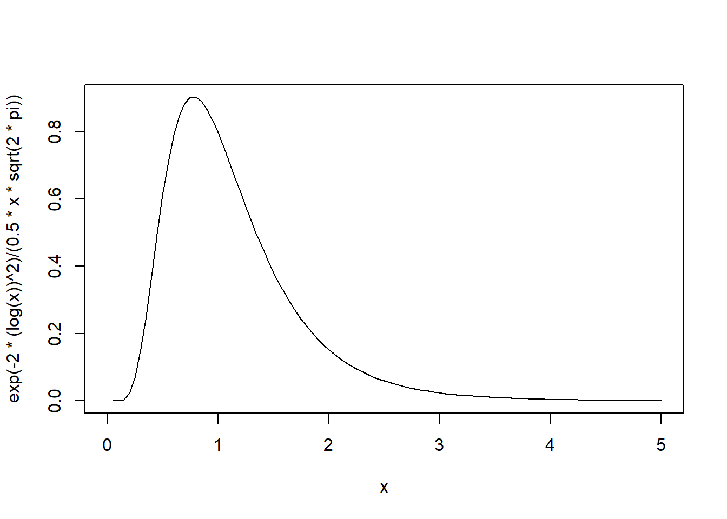
峰度和偏度
偏度（skewness）和峰度（kurtosis）是一组用于描述数据分布形态的统计量。
偏度（简称skew）衡量数据分布非对称性程度
峰度（简称kurt）衡量数据分布的陡峭程度和尾部粗细。
右偏分布
左偏分布

Slide 15
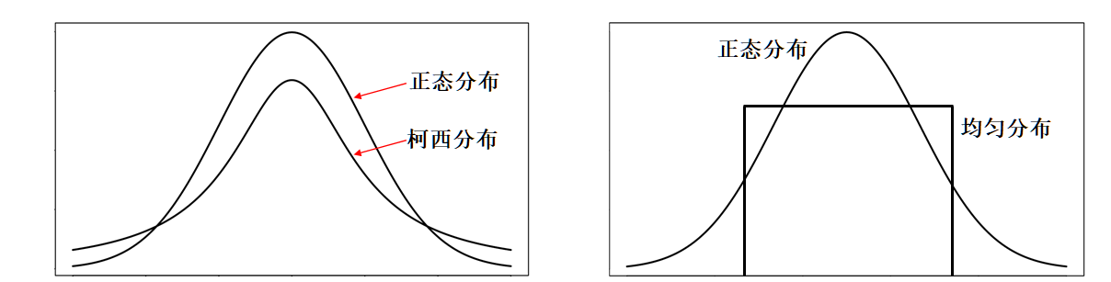
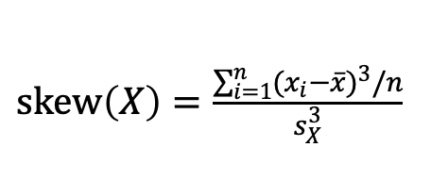
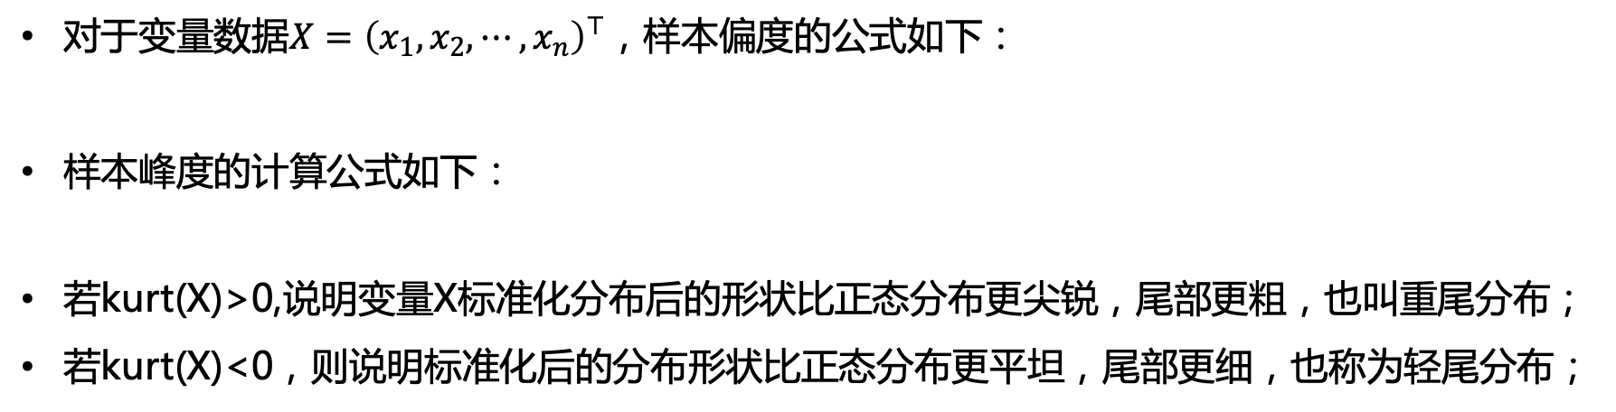
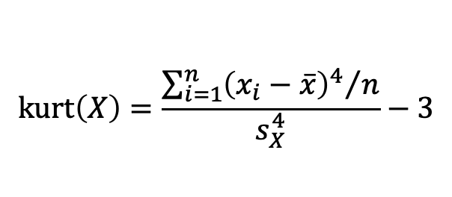
峰度和偏度
$skew\left(X\right)=\frac{\sum_{i=1}^{n}{{(x_{i}−\overline{x})}^{3}}/n}{s_{X}^{3}}$
对于变量数据$X={\left(x_{1},x_{2},⋯,x_{n}\right)}^{⊤}$，样本偏度的公式如下：
样本峰度的计算公式如下：
若kurt(X)>0,说明变量X标准化分布后的形状比正态分布更尖锐，尾部更粗，也叫重尾分布；
若kurt(X)<0，则说明标准化后的分布形状比正态分布更平坦，尾部更细，也称为轻尾分布；
$$kurt\left(X\right)=\frac{{\sum_{i=1}^{n}{{\left(x_{i}−\overline{x}\right)}^{4}}}/n}{s_{X}^{4}}−3$$
重尾分布
轻尾分布

Slide 16
汇总分析
3

Slide 17
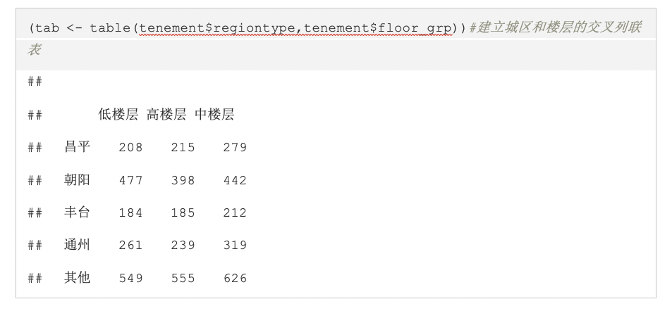
交叉列联表
交叉列联表 (contingency table) 是对两个类别变量每个交叉水平下的频数统计。
朝阳区的租赁房源占比比较大（除其他外）；不同楼层的房源分布比较均匀。

Slide 18
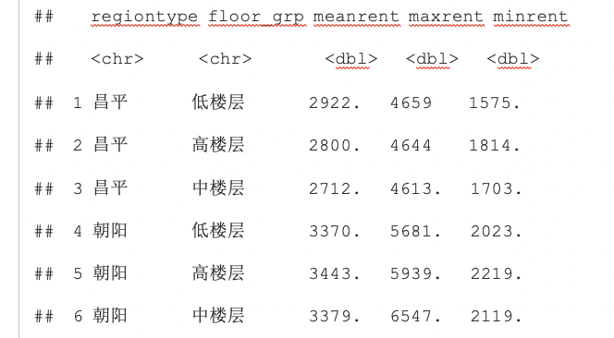
描述统计量的分组统计
描述统计量的分组统计是指对定量变量按照类别变量各取值水平分组后，进行描述统计的操作。
朝阳区高楼层房源的平均租金最高，约为5939元

Slide 19
本章习题
4

Slide 20

本章习题
请求出租房数据集中租赁房间面积（area）的偏度和峰值，并作出简要分析。
2. 请求出城区(region)和供暖方式(heating)的交叉列联表的频率形式，并添加边际频数和，给出简要解读。
3. 利用租房数据集，通过分组统计求出每个城区房源的平均租金并简要解读。
4. 利用租房数据集，通过分组统计计算出不同城区房源的平均租赁面积、最大租赁面积和最小租赁面积并简要解读。

Slide 21
THANKS

